Slide 1
蒙福的教會

Slide 2
2018年教會年曆

Slide 3
主題經文：腓立比書 1:1-11

Slide 4
《腓立比書》最常出現的字眼

Slide 5
令保羅心切切想念感恩的教會

Slide 6
令保羅心切切想念感恩的教會

Slide 7
保羅生平與旅程與著作對照

Slide 8
保羅生平與著作對照

Slide 9
保羅生平與著作對照

Slide 10
保羅宣教旅程所到之處

Slide 11
保羅第二次宣教旅程(公元49-52年)

Slide 12
關於腓立比

Slide 13
腓立比城的遺址

Slide 14
腓立比教會的開始 (使徒行傳16章)

Slide 15
呂底亞信主經過重温

Slide 16
相傳呂底亞聽保羅西拉傳道信主的河邊

Slide 17
禁卒信主經過重温

Slide 18
相傳是腓立比的監獄

Slide 19
腓立比教會的開始 (使徒行傳16章)

Slide 20
主題經文：腓立比書 1:1-11

Slide 21
主題經文：腓立比書 1:1-11

Slide 22
主題經文：腓立比書 1:1-11

Slide 23
主題經文：腓立比書 1:1-11

Slide 24
字義解釋

Slide 25
字義解釋

Slide 26
字義解釋

Slide 27
字義解釋

Slide 28
主題經文：腓立比書 1:1-11

Slide 29
主題經文：腓立比書 1:1-11

Slide 30
主題經文：腓立比書 1:1-11

Slide 31
由建立腓立比教會到《腓立比書》成書

Slide 32
主題經文：腓立比書 1:1-11

Slide 33
主題經文：腓立比書 1:1-11

Slide 34
主題經文：腓立比書 1:1-11

Slide 35
字義解釋

Slide 36
主題經文：腓立比書 1:1-11

Slide 37
主題經文：腓立比書 1:1-11

Slide 38
主題經文：腓立比書 1:1-11

Slide 39
主題經文：腓立比書 1:1-11

Slide 40
主題經文：腓立比書 1:1-11

Slide 41
主題經文：腓立比書 1:1-11

Slide 42
主題經文：腓立比書 1:1-11

Slide 43
和合本的的經文

Slide 44
字義解釋

Slide 45
主題經文：腓立比書 1:1-11

Slide 46
主題經文：腓立比書 1:1-11

Slide 47
主題經文：腓立比書 1:1-11

Slide 49
與前綫宣教工作者緊密合作

Slide 50
教會實踐宣教六法

Slide 51
主題經文：腓立比書 1:1-11

Slide 52
主題經文：腓立比書 1:1-11

Slide 53
字義解釋

Slide 54
主題經文：腓立比書 1:1-11

Slide 55
主題經文：腓立比書 1:1-11

Slide 56
網上流傳的教會百態 (2017年香港陳柏開所作，初刊於香港《基督教週報》)

Slide 57
網上流傳的教會百態 (2017年香港陳柏開所作，初刊於香港《基督教週報》)

Slide 58
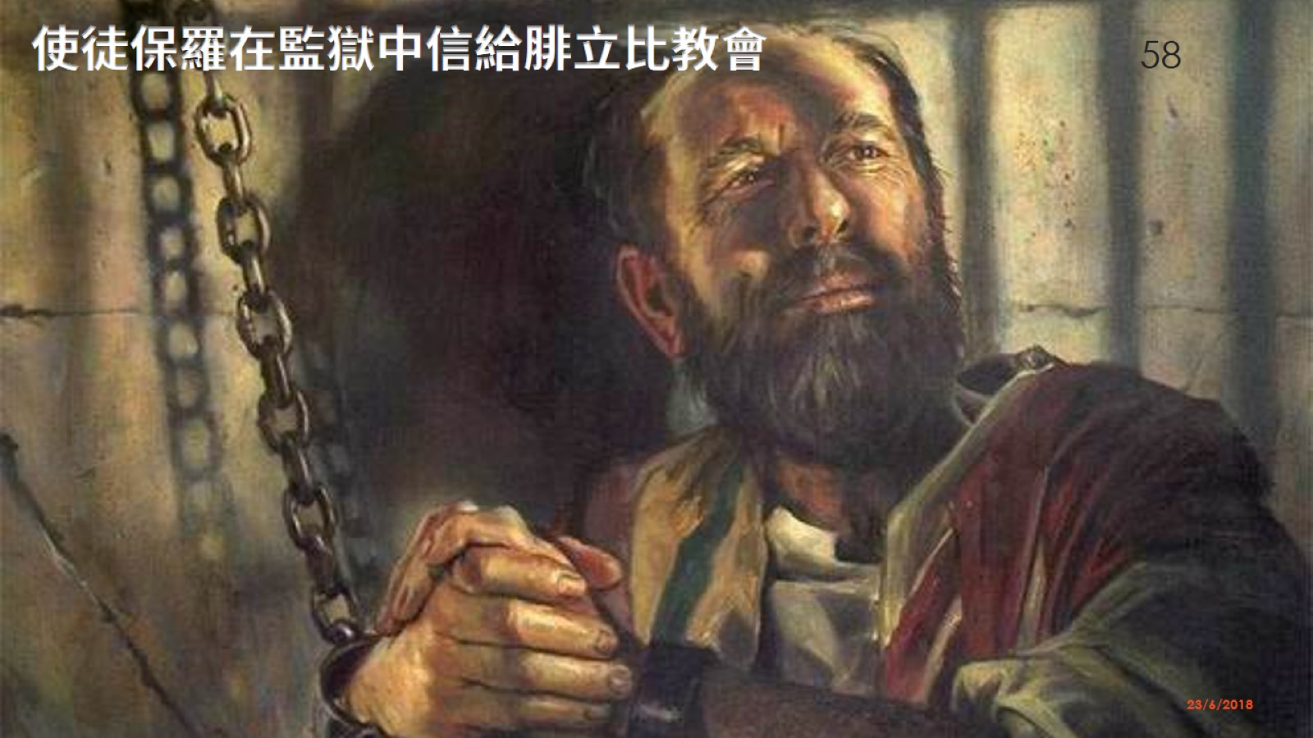
使徒保羅在監獄中信給腓立比教會

Slide 59
減法的信仰歷程

